Slide 1



Conception d'une application au service de la santé publique
REALISER PAR : MERAH Mohamed FORMATION : Data Scientist
MENTOR : SLIMI SAMI 2023-2024

Slide 2
Sommaire
Problématique
Qualité du jeu de données
Nettoyage des données
Gestion des données manquantes
Création de la variable "Halal_statut"
Analyse univariées
Analyse bivariées
Analyse multivariées
WordClouds des produits
Systèmes de recommandation
Système de proposition de produits Halal de même qualité nutritionnelle
Conclusion

Slide 3
Problématique
L'agence "Santé publique France" a lancé
un appel à projets pour trouver des idées innovantes d’applications en lien avec l'alimentation.
Données : Fournies par la Open food facts
Idée de l’application «HalalFood » : Système de recommandation produit Halal

Slide 4
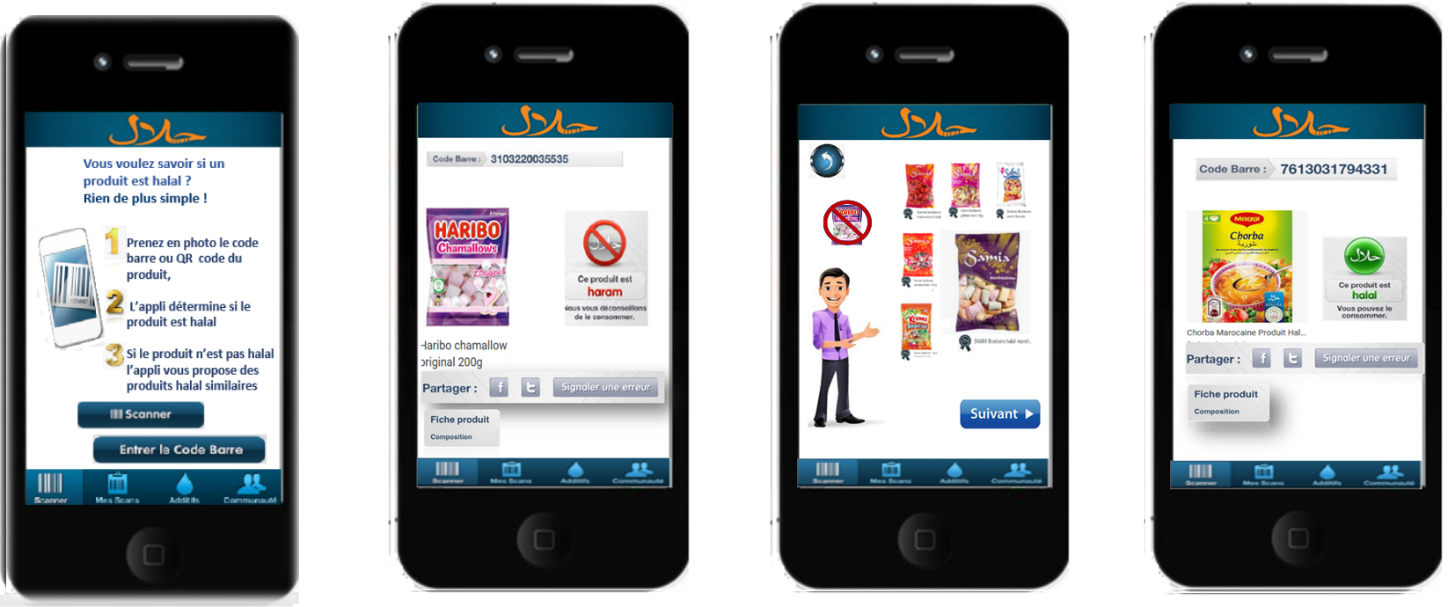
Idée de l’application «HalalFood »
Conception de l'application HalalFood permettant :
Identifier si le produit est halal ou non
Proposer des produits similaire

Slide 5
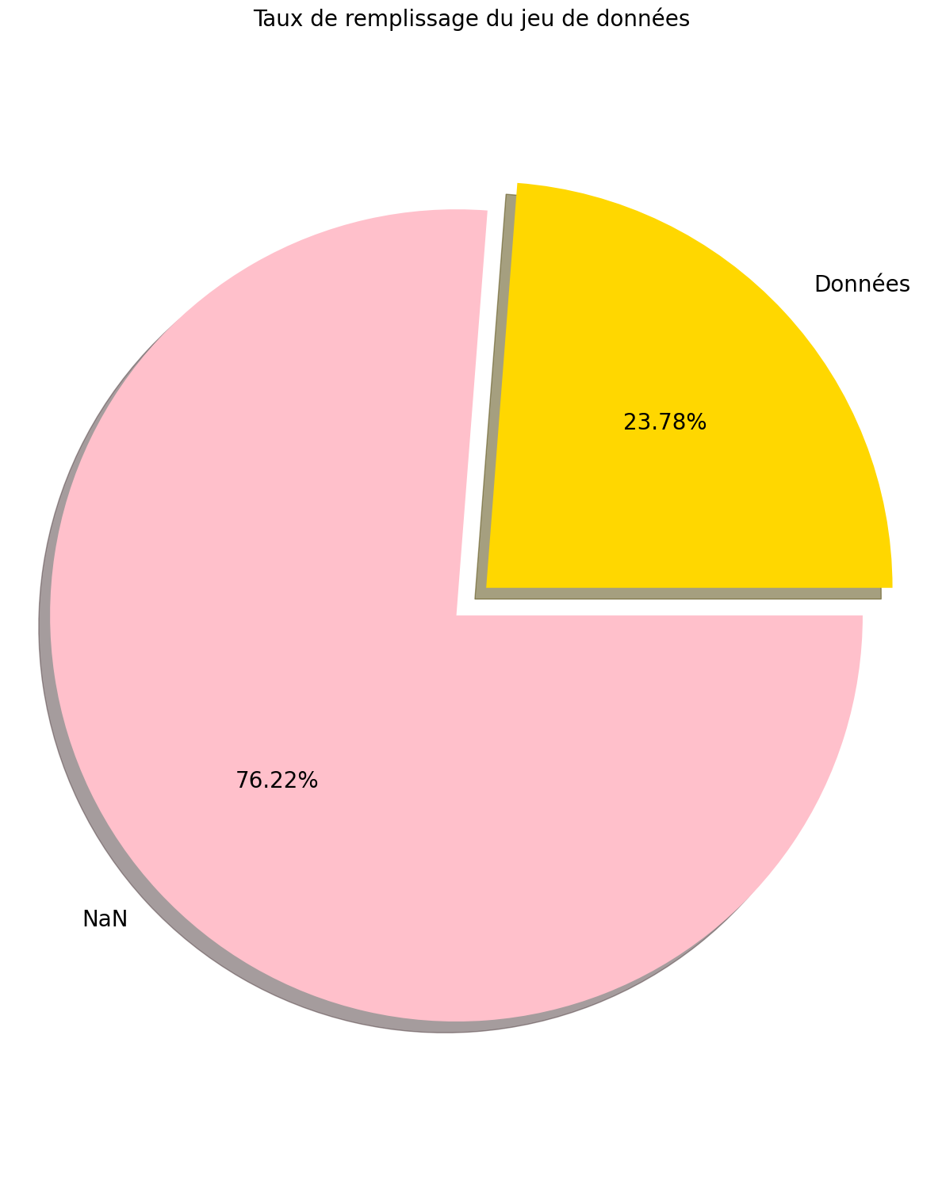
Qualité du jeu de données
Nombre de lignes : 320772 lignes
Nombre de colonnes : 162 colonnes
Nombre de ligne qui contient des données dupliquées : 0
Nombre de colonnes qui contient des données dupliquées : 15
Nombre de Colonnes ayant le même nom : 0
Taux de données manquantes : 76,22%

Slide 6
Nettoyage des données
Nombre des doublons sur les produits : 81663
Nombre des doublons sur les produits : 81663
Nettoyage des colonnes :
Nombre de colonnes vides : 16
Taux de colonnes vides : 9,88 %
Nombre de colonnes après la suppression des lignes vides : 146
Nombre de colonnes ayant plus de 40% de valeurs manquantes : 112
Nombre de colonnes restant après la suppression des colonnes ayant plus de 40% valeur manquantes : 34
Nettoyage des lignes :
Nombre de lignes vides : 0
Nombre de produit où le nom du produit n'existe pas : 17762
Nombre de lignes restantes après la suppression des lignes où le nom du produit n'existe pas : 303010
Nombre des doublons sur les produits : 81663
Nombre de lignes restantes après la suppression des doublons sur les produits: 221347

Slide 7
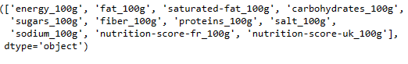
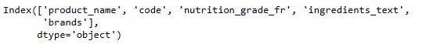
Liste des variables qualitatives & quantitatives
La liste des variables qualitatives (catégoriques) : 11 Colonnes
Sélection les variables qui contiennent le mot clé 100g
La liste des variables quantitatives (Numériques) : 5 Colonnes
11 Variables qualitatives + 5 Variables quantitatives = 16 colonnes restantes

Slide 8
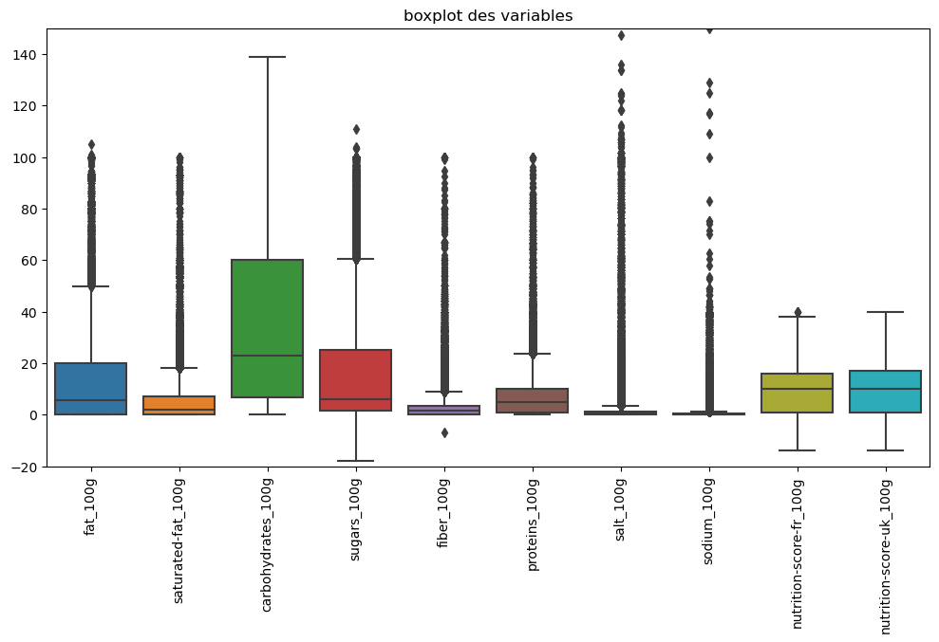
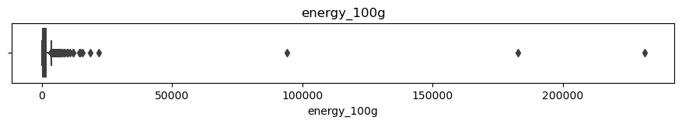
Détection des outliers
Variable | Nb Outliers
energy_100g | 952
fat_100g | 5872
saturated-fat_100g | 10641
carbohydrates_100g | 3
sugars_100g | 9187
fiber_100g | 10065
proteins_100g | 8552
salt_100g | 11666
sodium_100g | 11666
nutrition-score-fr_100g | 4
nutrition-score-uk_100g | 0

Slide 9
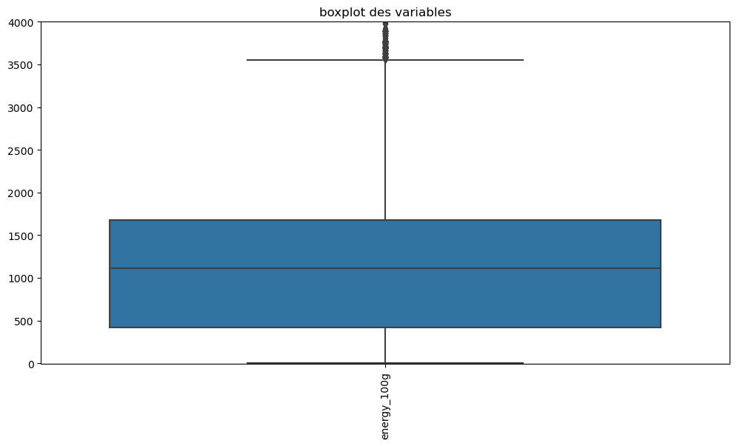

Slide 10
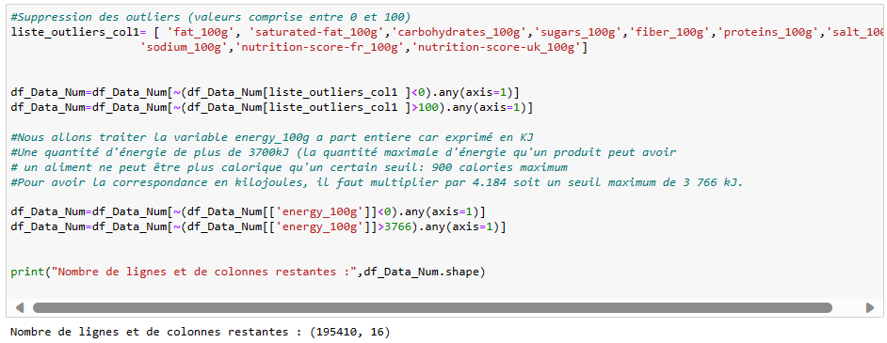
Suppression des outliers (des valeurs inférieure à 0g et supérieure à 100g)

Slide 11
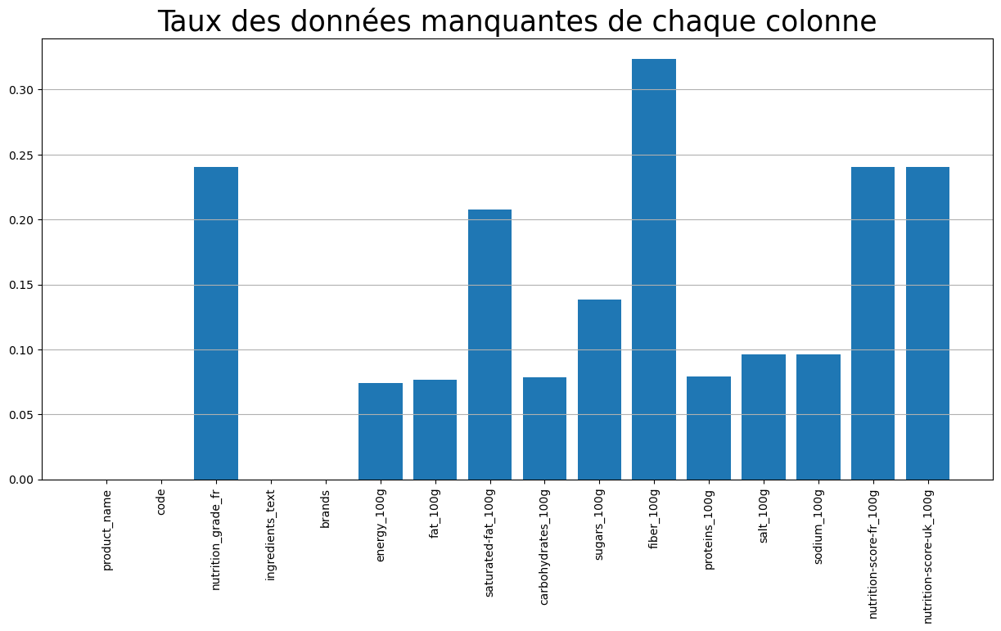
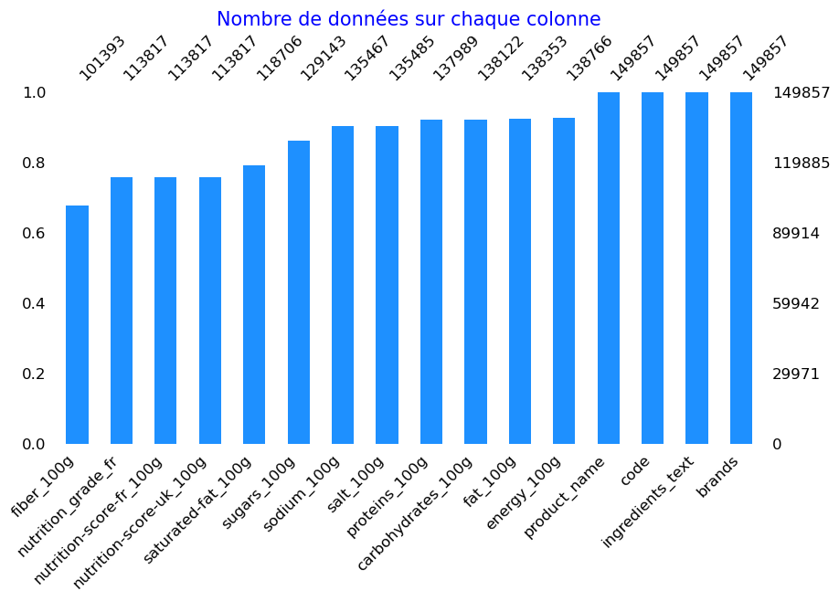
Gestion des données manquantes
Suppression des lignes où le nom du produit n'existe pas(contient des valeurs NaN)
Nombre de lignes et colonnes restantes : 149857 lignes et 16 colonne
Nombre et Taux des données manquantes de chaque colonne

Slide 12
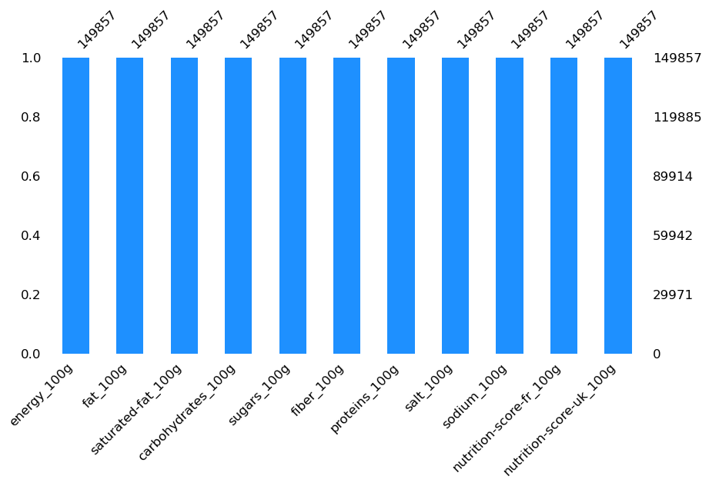
L'imputation de KNN

Slide 13
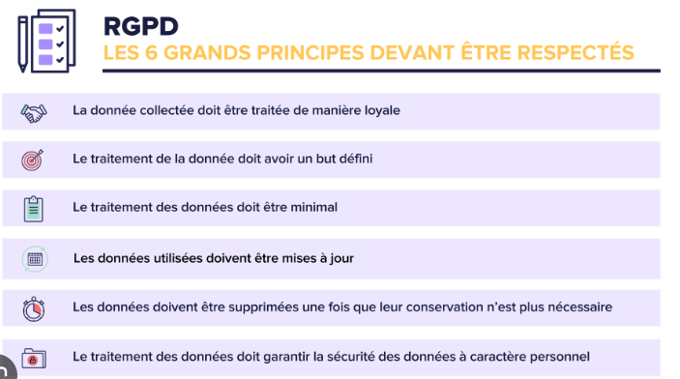

Slide 14
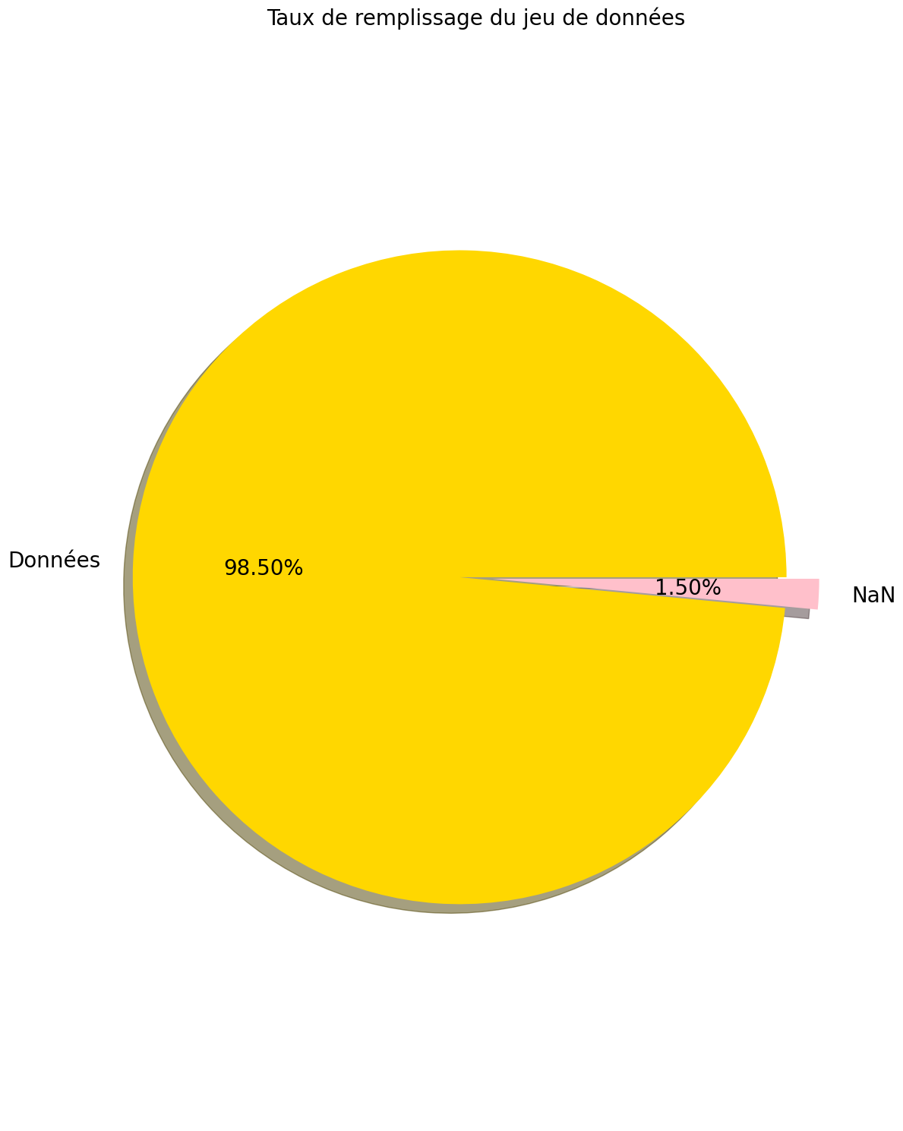
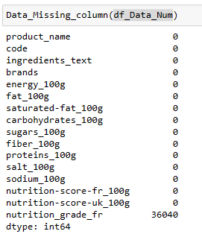
Sauvegarde des données cleanées dans un nouveau CSV
Nombre de données manquantes
Nombre de lignes : 149857
Nombre de colonnes : 16

Slide 15
Création de la variable "Halal_statut"
Additif Non Halal | Origine
E101, E441, E428 | Issu de porcs
E120, E904 | Issu d’insectes
E140, E141, E160a, E160b, E160c, E160d, E160e, E160f,E160g, E162, E163, E170, E230, E231, E232, E233, E334, E335, E336, E337, E353, E354, E900, E905 | Extrait avec de l’alcool.
E153, E170, E322, E422, E470, E471, E472, E473,E474, E475, E476, E477, E478, E481, E482, E483,E485,E493,E542, E570, E620, E621, E622, E623, E630, E631,E632, E633, E634, E635, E640, E900 | Animaux
Listes mots pour identifier des produits Non Halal | Listes mots pour identifier des produits Halal
porc, pork, swin, pig, hog, alcool, alcohol, gelatine, gélifiants, gelatin, viande, bovine, meat, présure, jambon, vin,bacon, ham, Cyclamates, origine animale, épaississant | "halal,HALAL,Halal,poisson,thon"

Slide 16
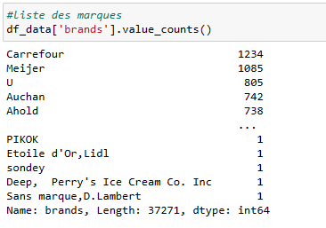
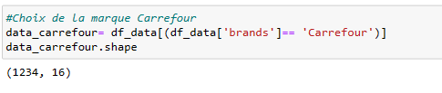
Choix de la marque Carrefour

Slide 17
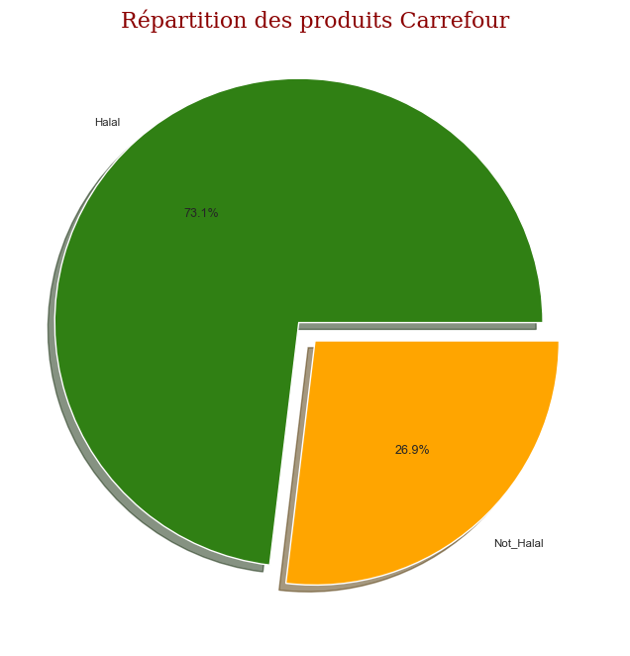
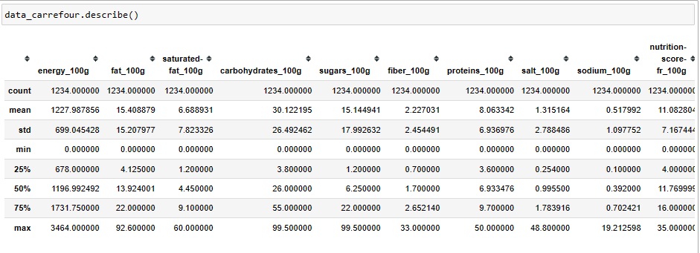
Analyse univariées
Halal : 902 Produits
Non Halal : 332 Produits
Distribution des variables qualitatives( Catégoriques)

Slide 18
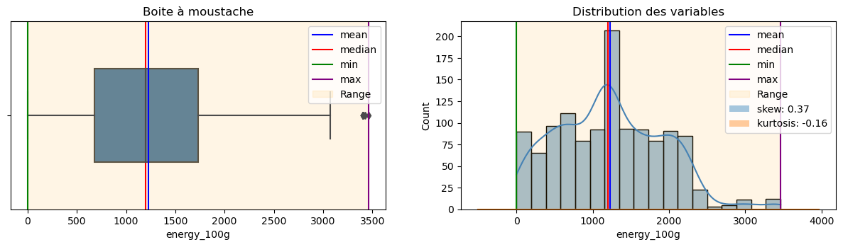
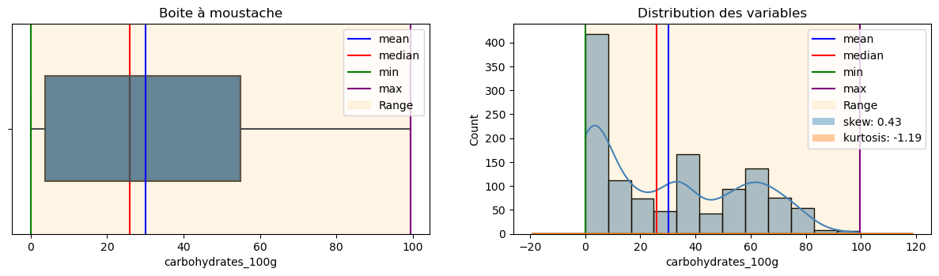
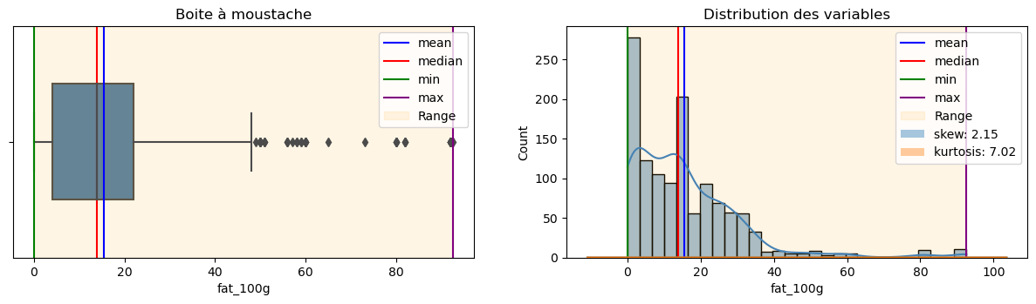
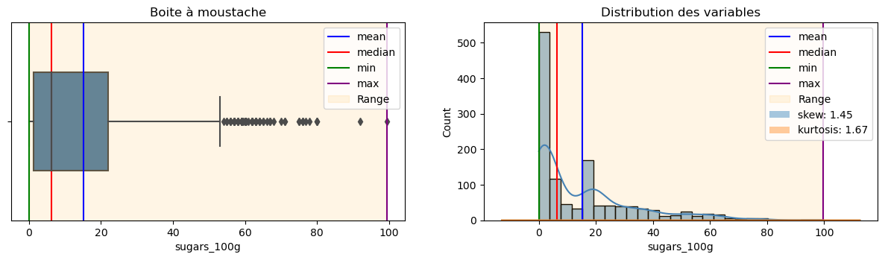
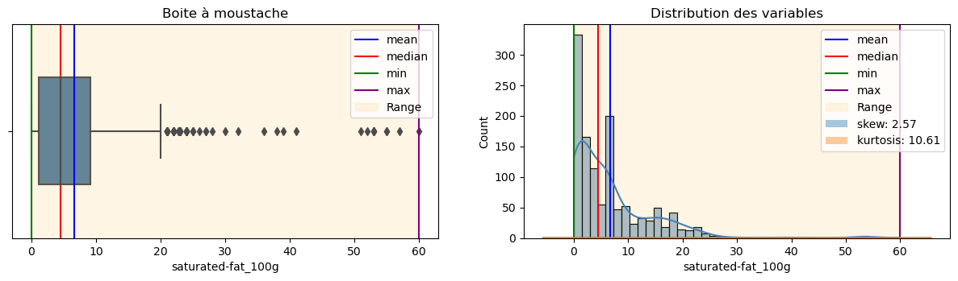
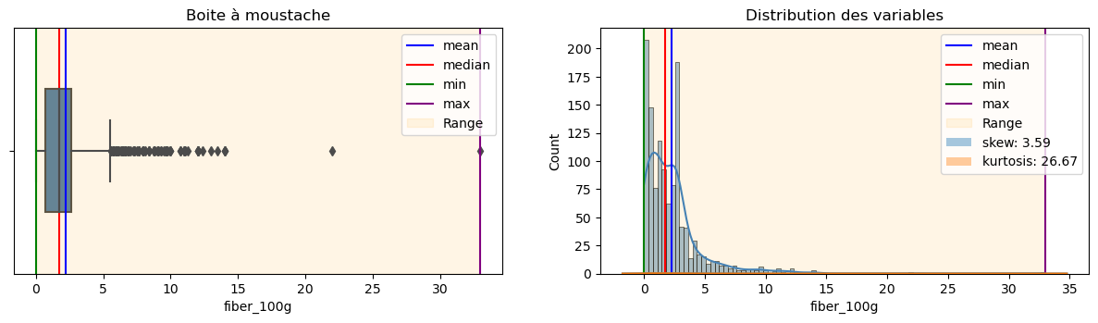
Distribution des variables quantitatives(Numériques)

Slide 19
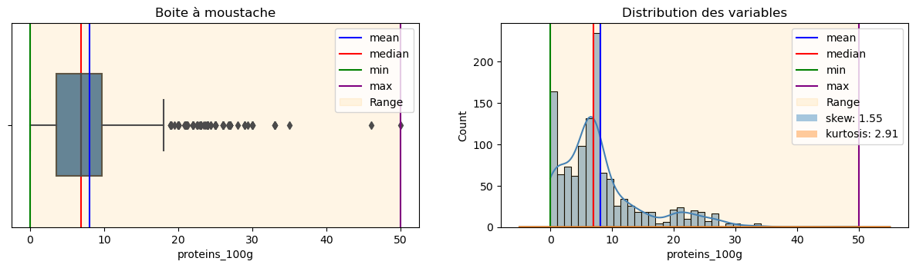
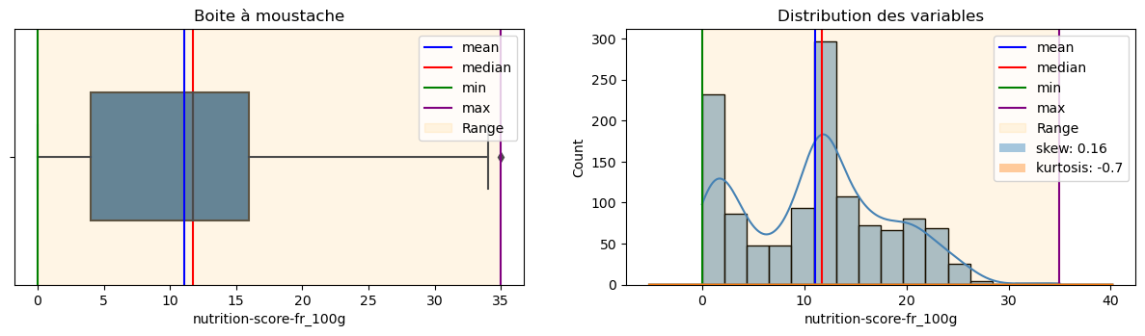
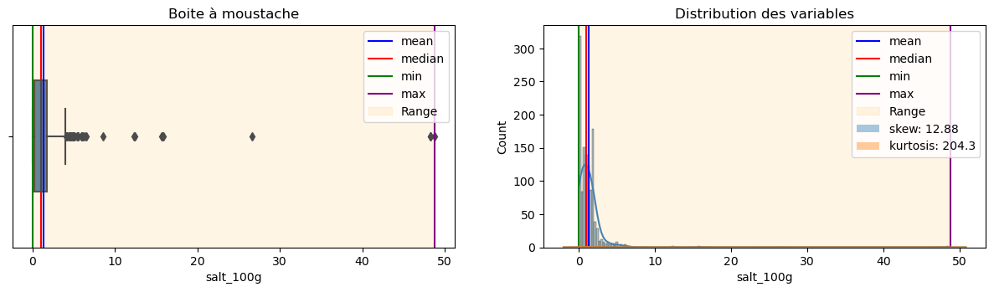
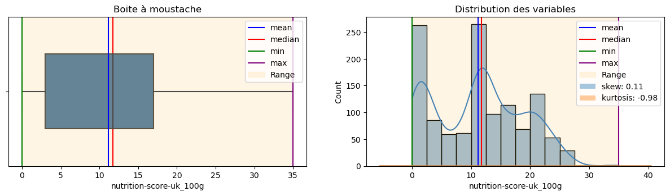
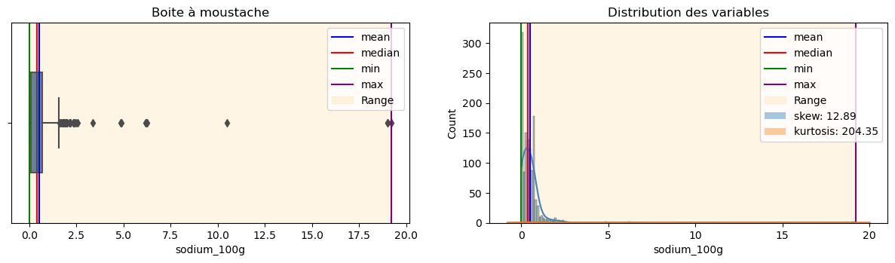
La distribution de chaque variable quantitative est non gaussienne(Non Normale)
Test de Normalité : p-valeur < 0,05 rejet de H0 ,ce qui indique la non normalité des données.

Slide 20
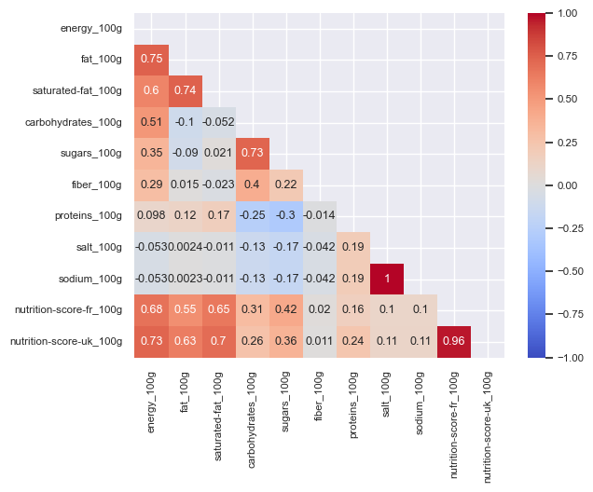
Analyse bivariées
Matrice de corrélation entre les variables quantitatives
Corrélation parfaite
Très forte corrélation

Slide 21
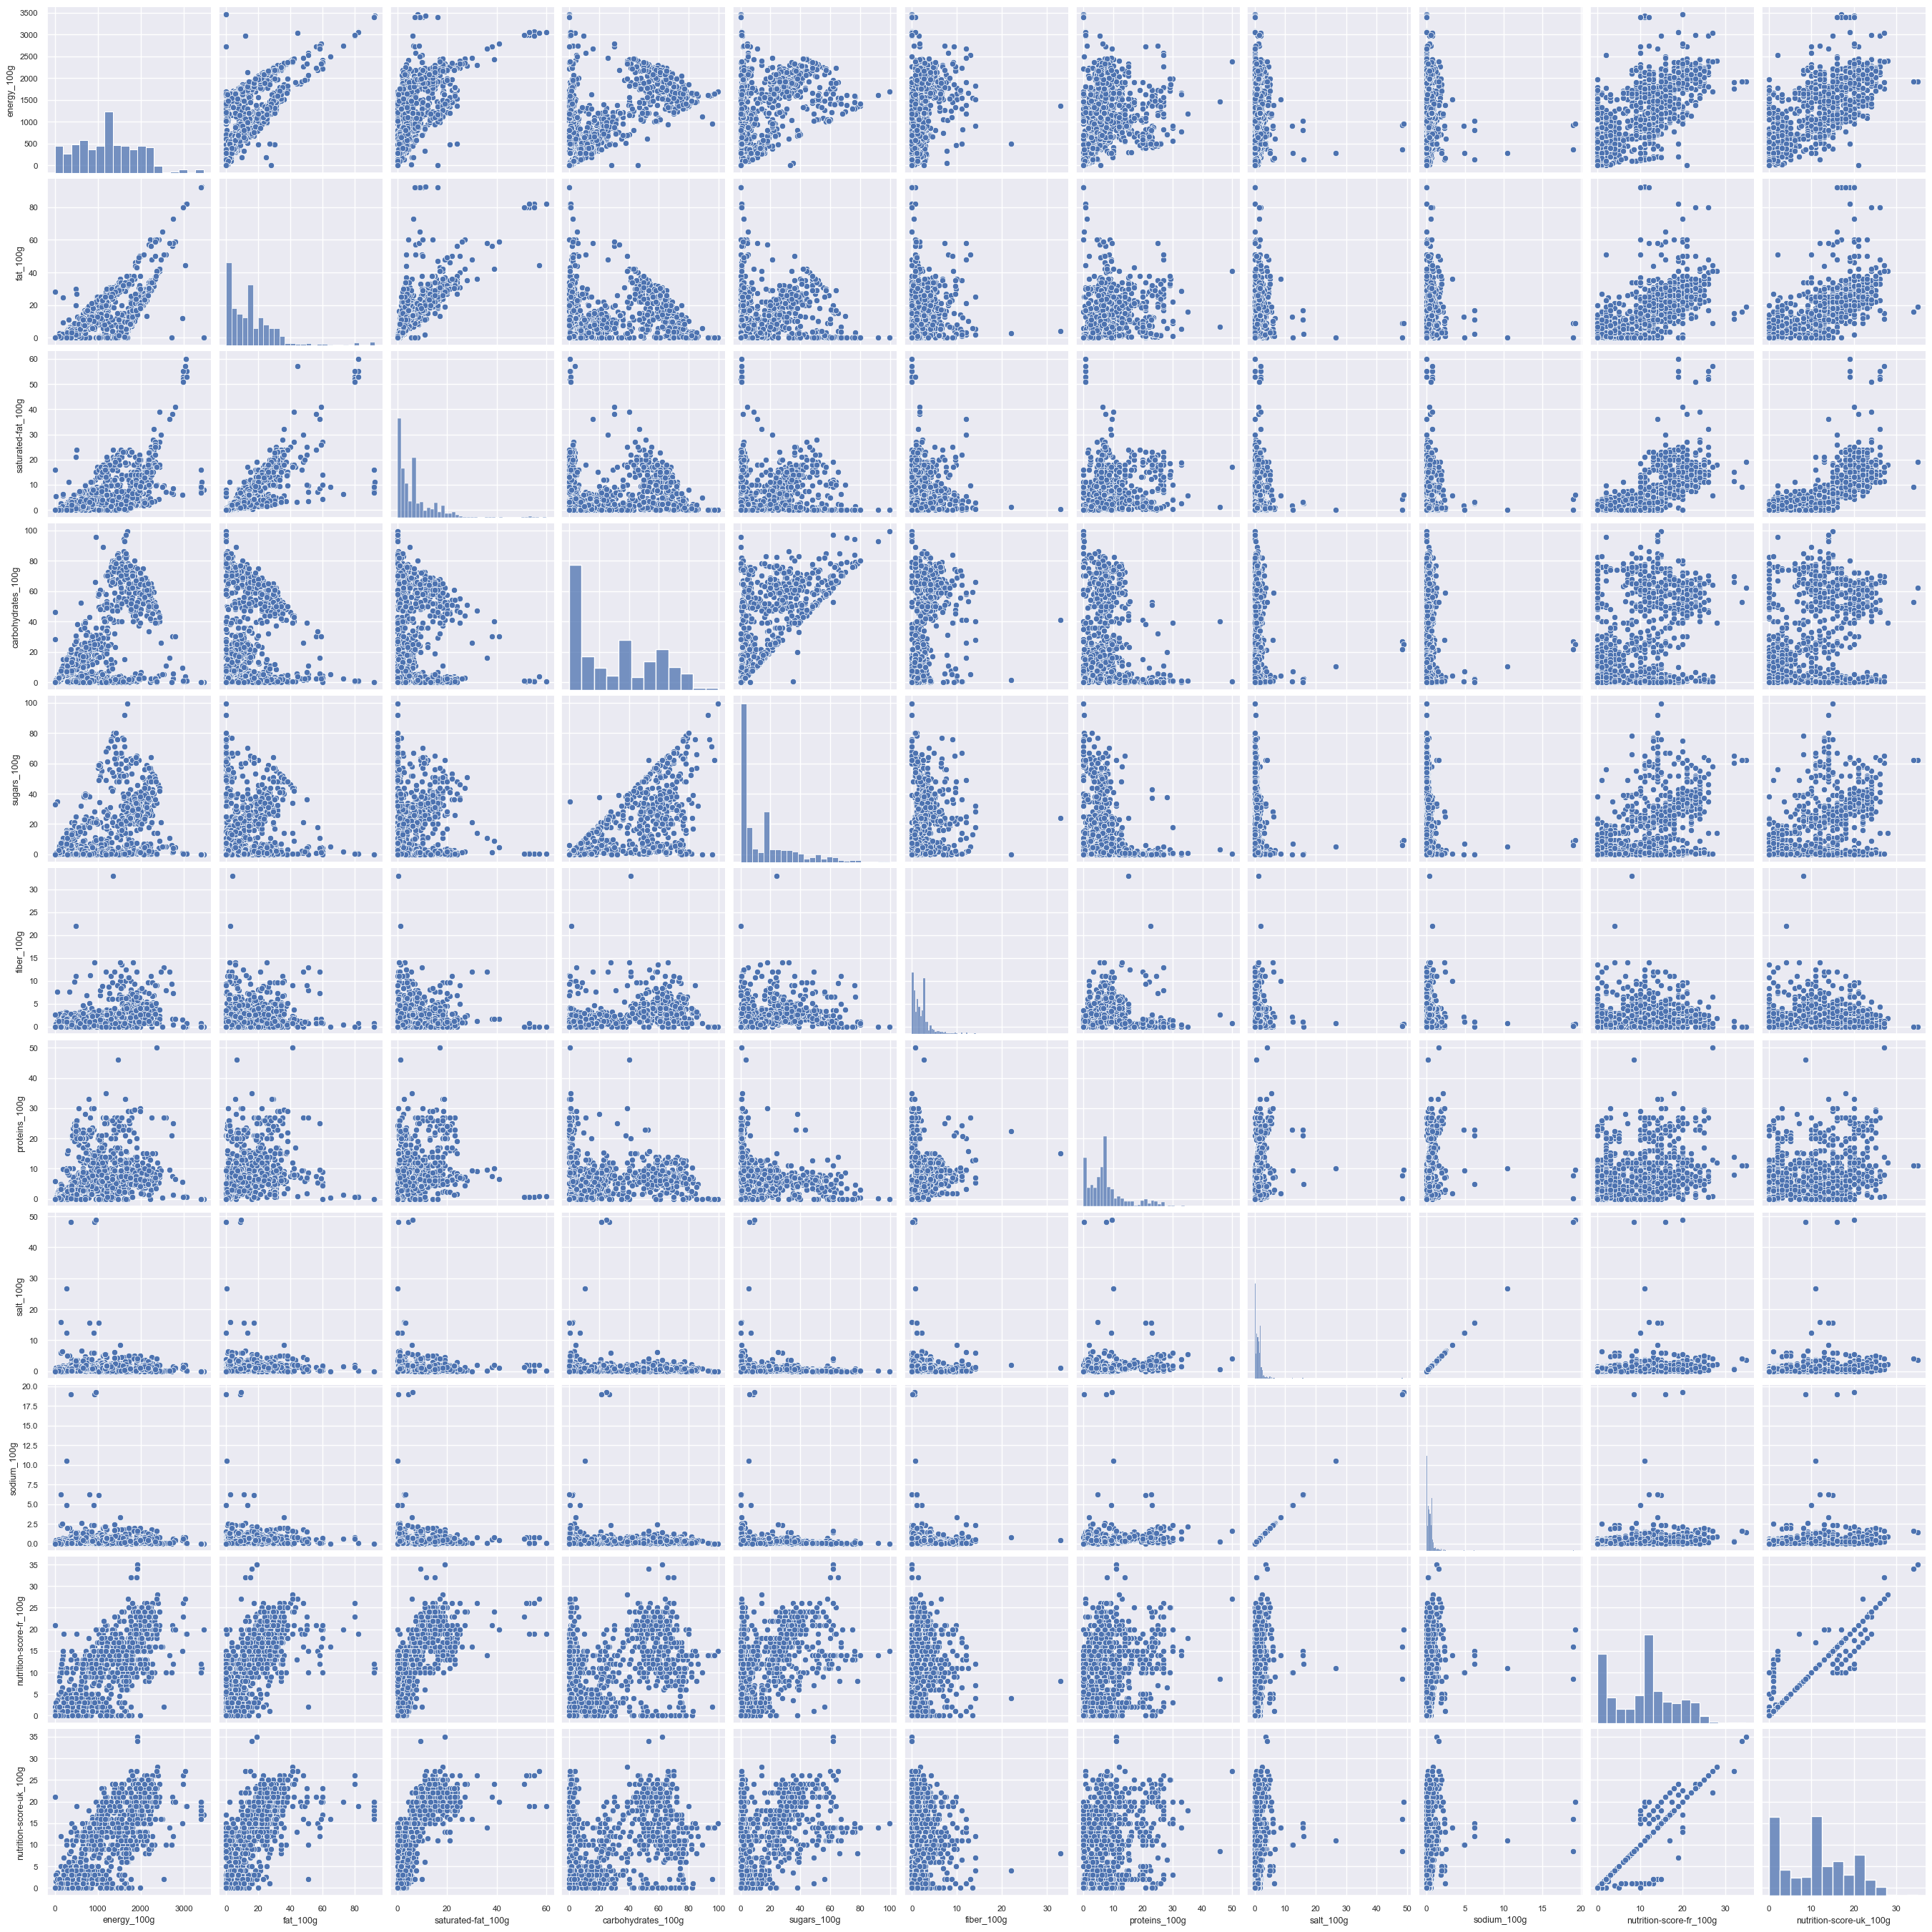
Nuages de point entre les variables deux à deux

Slide 22
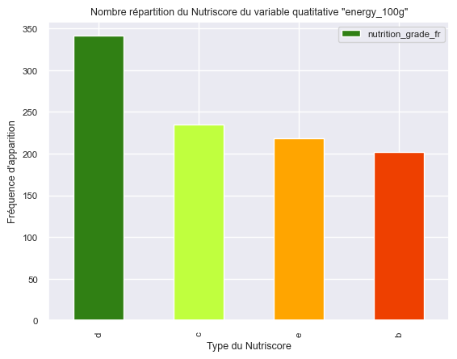
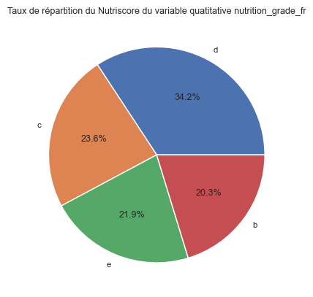
Relation entre la variable qualitative nutrition_grade_fr et variable quantitaive energy_100g

Slide 23
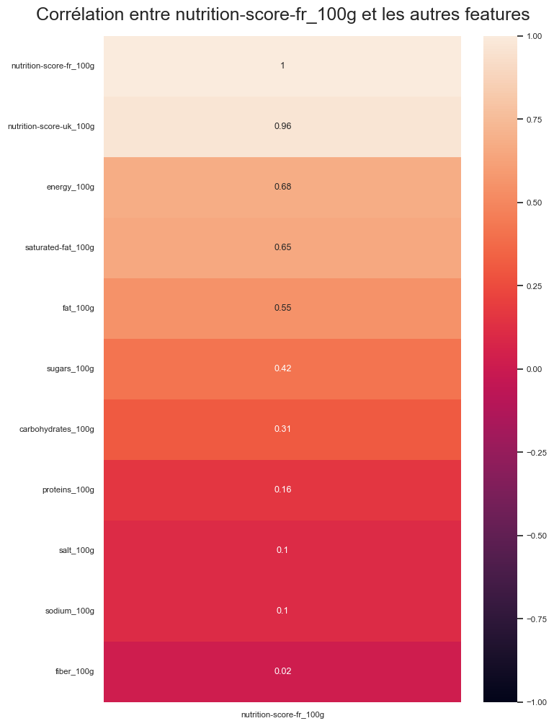
Etude de la corrélation entre la variable nutrition-score-fr_100g et les autres variables quantitatives
nutrition-score-fr_100g : très forte corrélation avec:
nutrition-score-uk_100g
energy_100g
saturated-fat_100g
fat_100g
nutrition-score-fr_100g : forte corrélation avec:
sugars_100g
carbohydrates_100g
nutrition-score-fr_100g : faible corrélation avec :
proteins_100g
salt_100g
sodium_100g'
fibre_100g

Slide 24
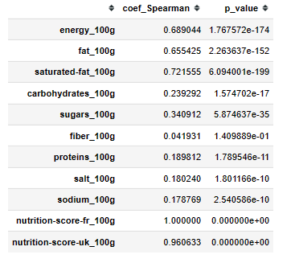
H0: Pas de corrélation entre les deux variables
H1: Il y a Corrélation entre les variables
Si la p value des test est inférieur à 5%, on rejette H0 et on conclue que la distribution est non gaussienne(Non Normale).
Si la p value des test est supérieur à 5%, on accepte H0 et on conclue que la distribution est gaussienne(Normale).

Slide 25
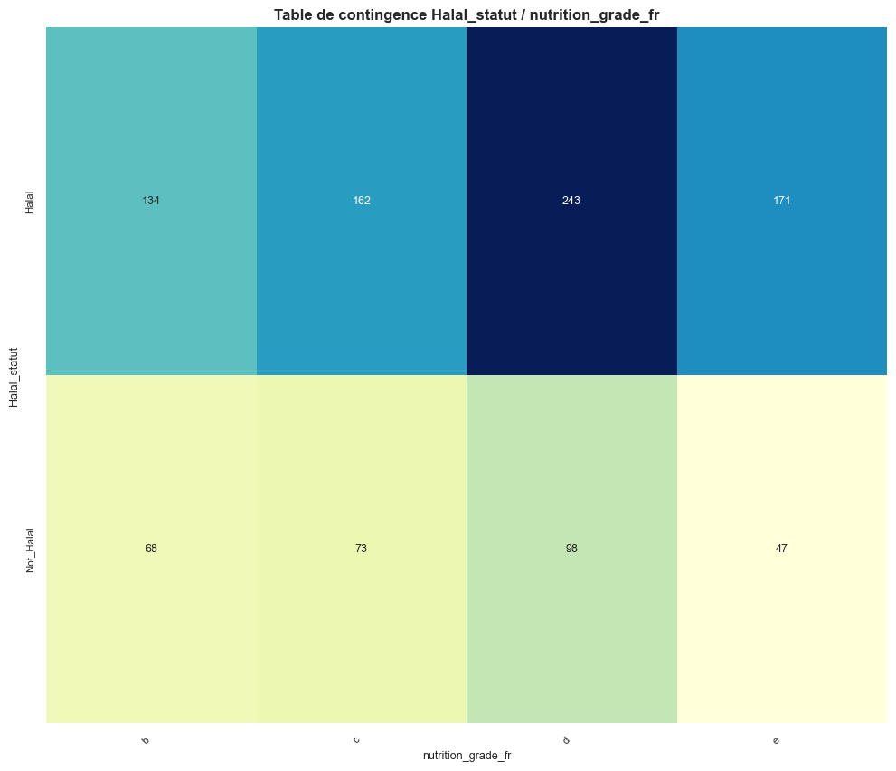
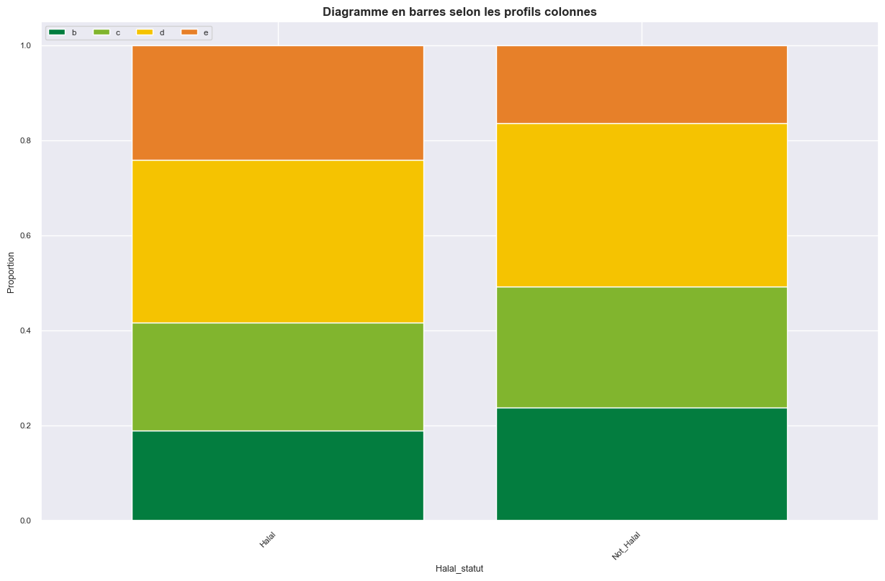
Etude entre deux variables qualitatives

Slide 26
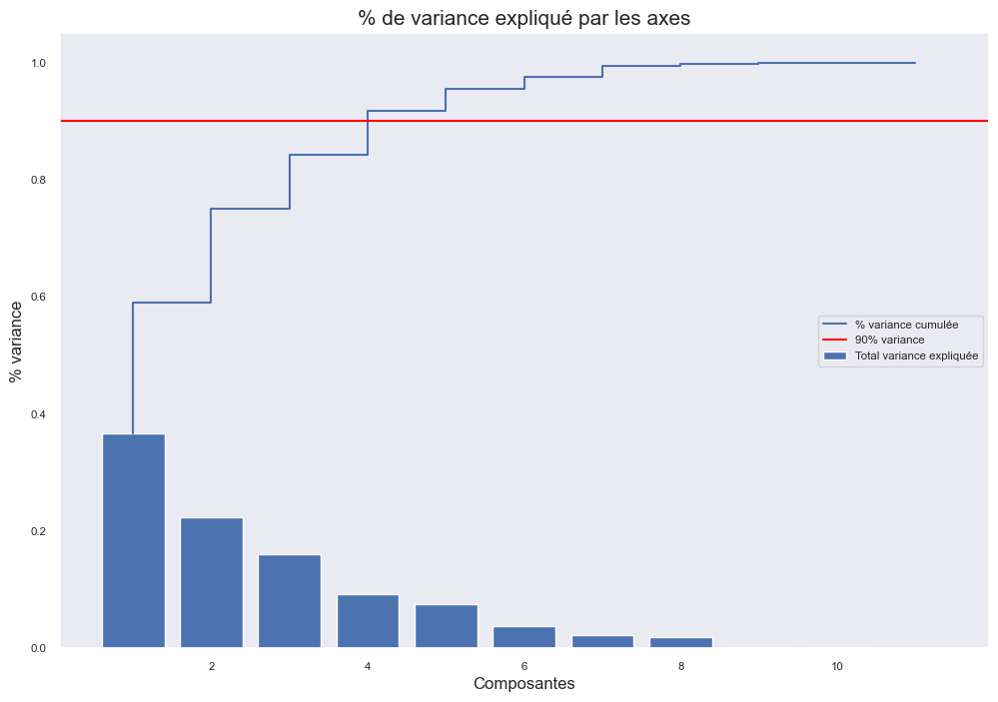
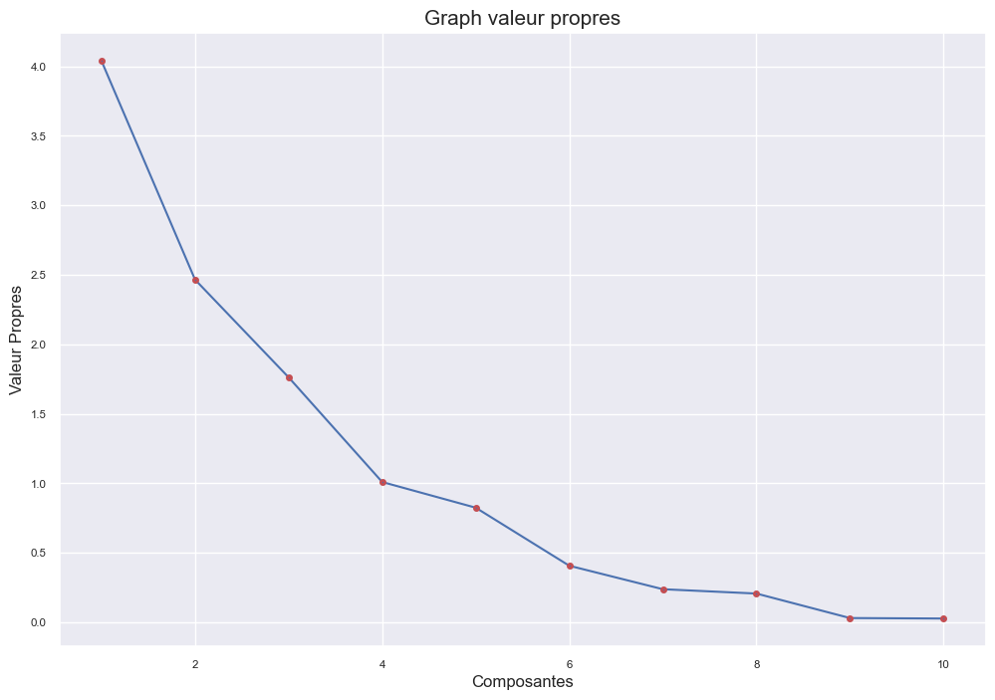
Analyse multivariée
1. Analyse en composantes principales: ACP
Le pourcentage cumulé de variance expliqué par chacune des composantes principales. Si on se fixe une proportion de variance expliquée de 90 %, on peut se contenter de 4 composantes principales. A partir de la 4 ième composante on explique 90% de la variance On pourrait donc réduire notre jeu de données.

Slide 27
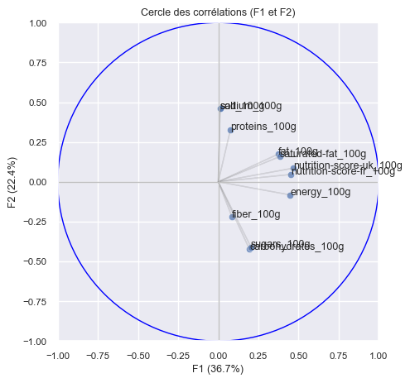
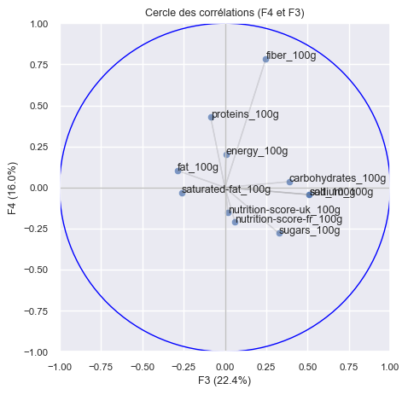
Le cercle des corrélations de l'ACP

Slide 28
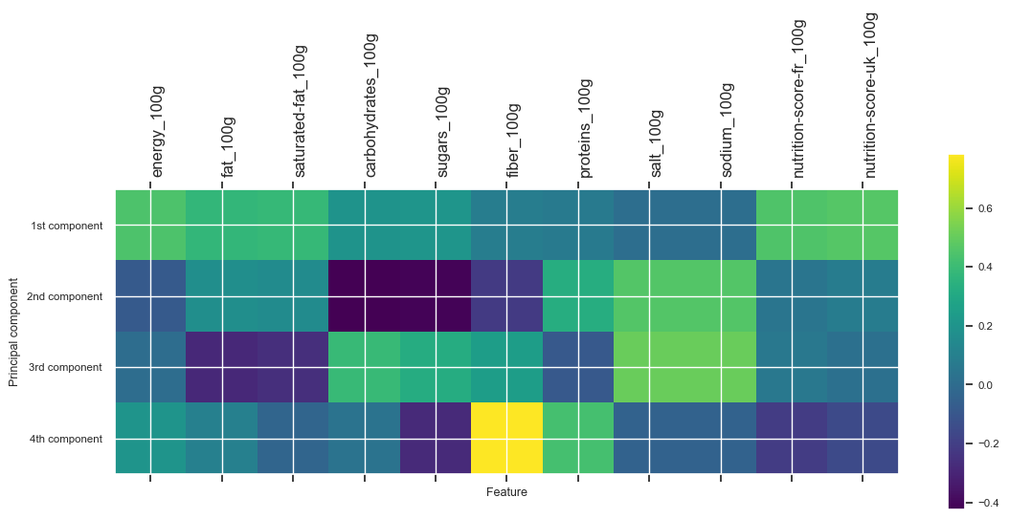
Matrice de corrélation issus de l'ACP

Slide 29
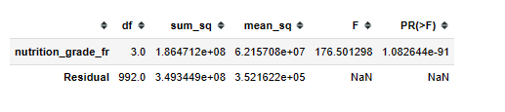
3. Test ANOVA
A travers l'analyse de la variance on cherche à déterminer si :
PR(>F)= p-value
PR(>F) < 0.05 => on rejette H0, les moyennes entre les {X} sont différentes")
PR(>F) > 0.05 => on accepte H0, les moyennes entre les {X} sont identiques")
PR(>F) < 0.05 :
H1, Les moyennes de chaque groupe ne sont pas toutes égales
La distribution ne suit pas une loi normale

Slide 30
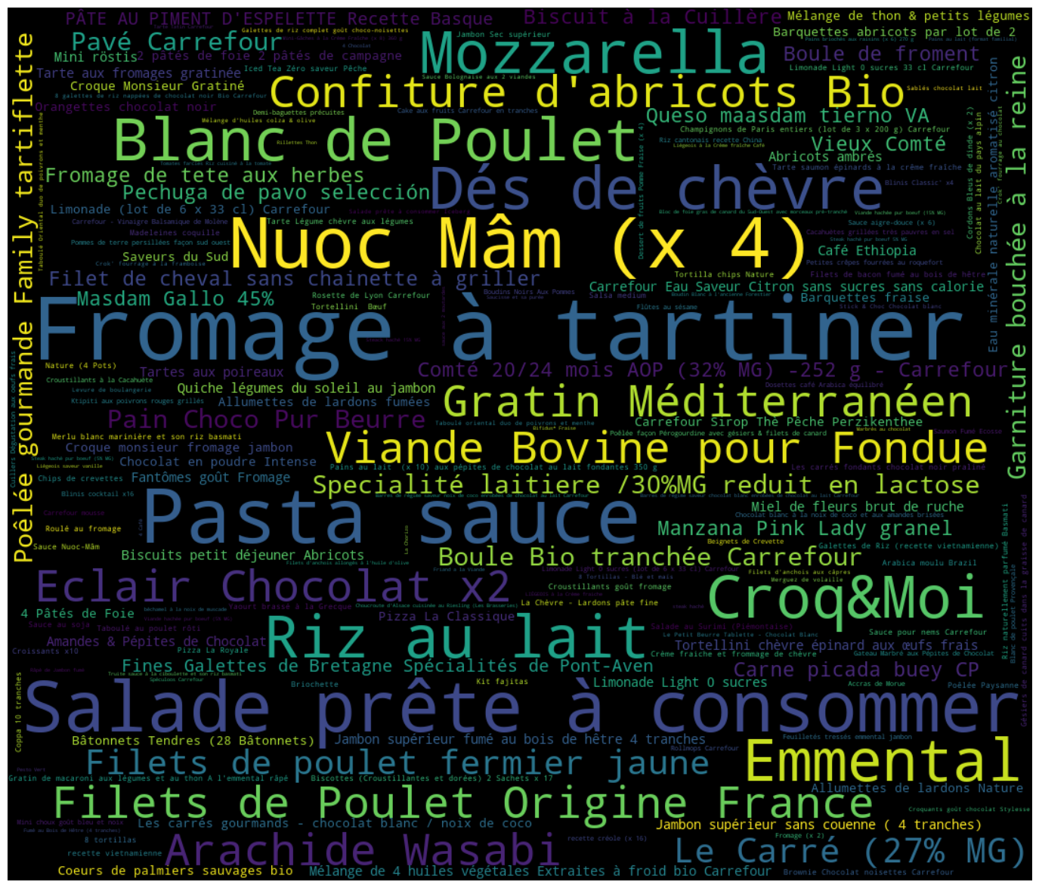
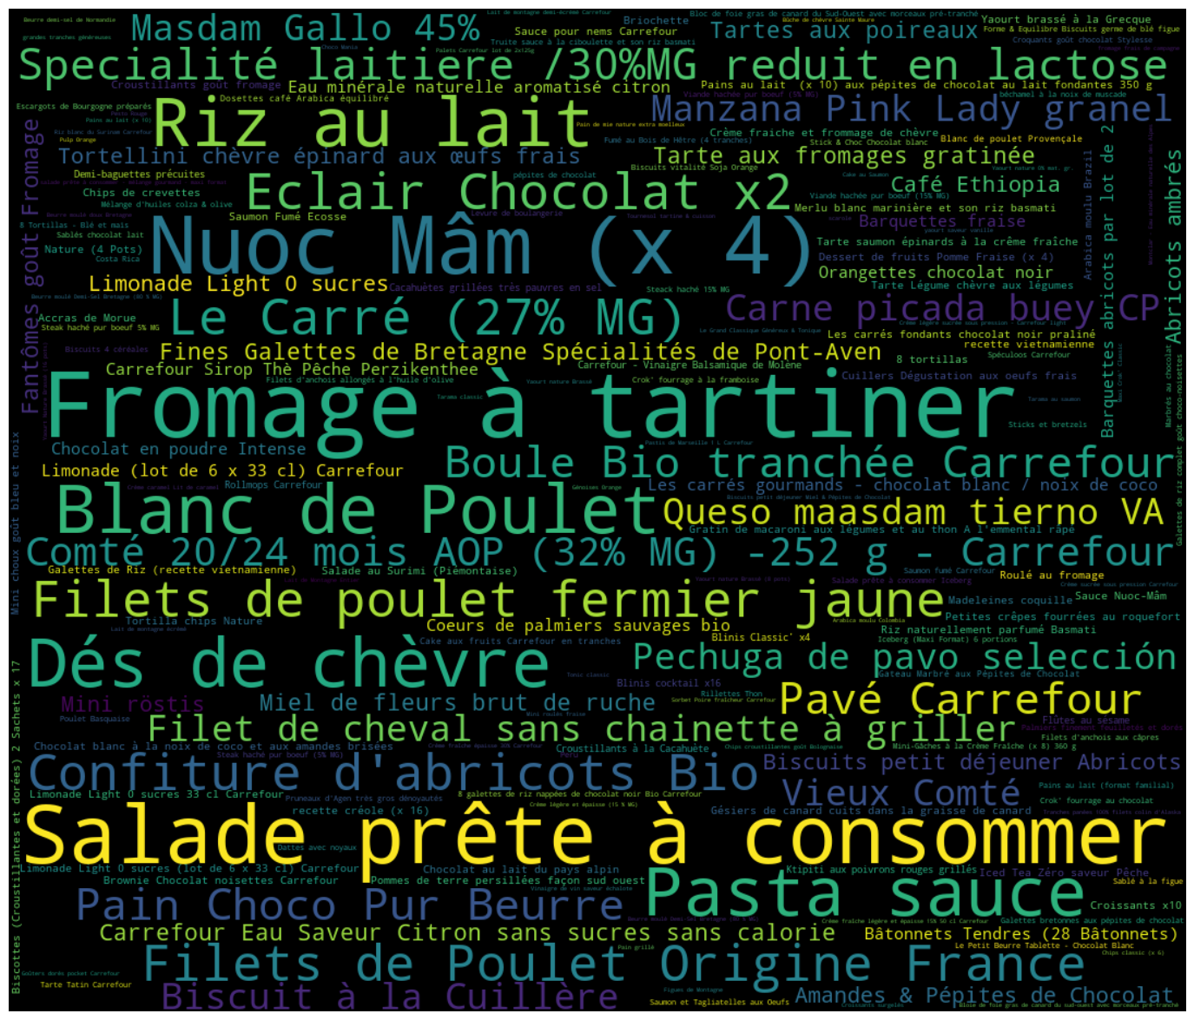
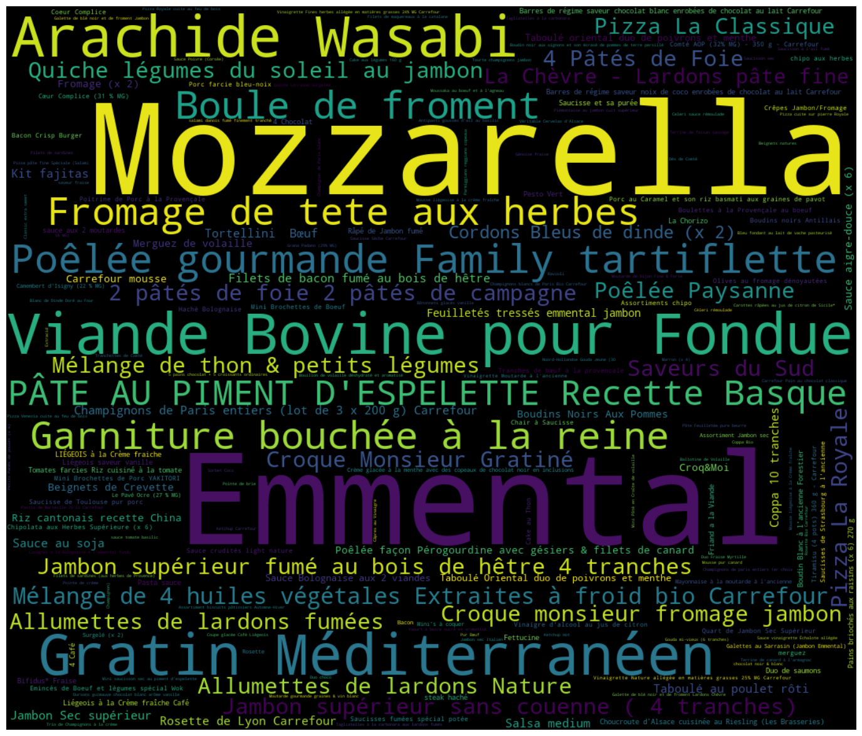
WordClouds des produits
1. WordClouds des produits Carrefour
2. WordClouds des produits Carrefour Halal
3. WordClouds des produits Carrefour Non Halal

Slide 31
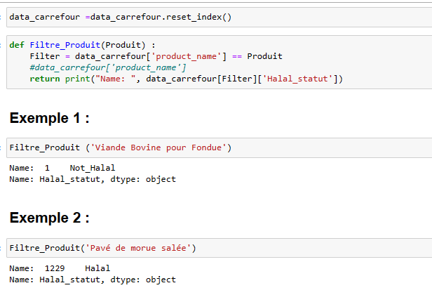

Systèmes de recommandation
1. Système d'identification si le produit est halal ou non
Filtre
Halal
No Halal

Slide 32
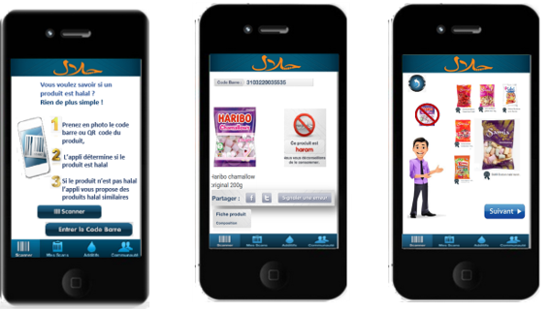
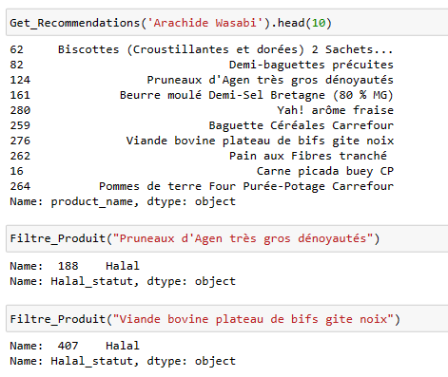
Système de proposition de produits Halal de même qualité nutritionnelle

Slide 33
Conclusion
Trop de données manquantes dans la base de données
Conception de l'application FoodHalal permettant :
Identifier si le produit est halal ou non
Proposer des produits similaire
Nous avons dans la base de données finale:
133855 produits Halal
16002 produits non Halal
Nous avons dans la base de données pour marque Carrefour :
902 produits Halal
332 produits non Halal

Slide 34


Slide 35


